Slide 1
Οργάνωση πληροφοριών Ταξινόμηση (Θ)
Ανοικτά Ακαδημαϊκά Μαθήματα στο ΤΕΙ Αθήνας
Ενότητα 4: Αρχιτεκτονική της Ευρετηρίασης (β μέρος)
Δάφνη Κυριάκη-Μάνεση
Τμήμα Βιβλιοθηκονομίας και Συστημάτων Πληροφόρησης
Το περιεχόμενο του μαθήματος διατίθεται με άδεια Creative Commons εκτός και αν αναφέρεται διαφορετικά | Το έργο υλοποιείται στο πλαίσιο του Επιχειρησιακού Προγράμματος «Εκπαίδευση και Δια Βίου Μάθηση» και συγχρηματοδοτείται από την Ευρωπαϊκή Ένωση (Ευρωπαϊκό Κοινωνικό Ταμείο) και από εθνικούς πόρους.

Slide 2
Παράμετροι δόμησης
Γλώσσα
Κώδικες και σύμβολα
Μέσα δημοσίευσης
Λογισμικό
Παρουσίαση των λημμάτων
Μεγέθη ευρετηριάσεων

Slide 3
Παράμετροι που αφορούν τα τεκμήρια
Στοιχεία που ευρετηριάζονται
Στοιχεία που αποκλείονται
Μεγέθη των τεκμηρίων
Μορφή των τεκμηρίων (έντυπα, pdf, word, ptt)

Slide 4
Παράμετροι που αφορούν την υλοποίηση της ευρετηρίασης
Μέθοδος ευρετηρίασης
Ανάλυση
Βαθμός ανάλυσης και εις βάθος ευρετηρίαση
Εξειδίκευση
Τρόπος παράθεσης των θεμάτων
Θεματικές κατηγορίες
Προσδιοριστές τοποθεσίας τεκμηρίων

Slide 5
Περιοχή και αυθεντικότητα
Περιορισμοί κατά περιοχή πχ συλλογή μιας βιβλιοθήκης, μια εθνική συλλογή, κλπ
Πρόσβαση στο τεκμήριο και όχι μέσω δευτερογενών πηγών, πχ πρόσβαση στα άρθρα των περιοδικών και όχι σε περιλήψεις τους, κλπ

Slide 6
Διαχείριση λεξιλογίου
Πηγές και εργαλεία λεξιλογίου
Επιλογή λεξιλογίου από το τεκμήριο
Επιλογή εργαλείου ελεγχόμενου λεξιλογίου
Συνδυασμός των δύο παραπάνω
Ελεγχόμενο ή ελεύθερο λεξιλόγιο;

Slide 7
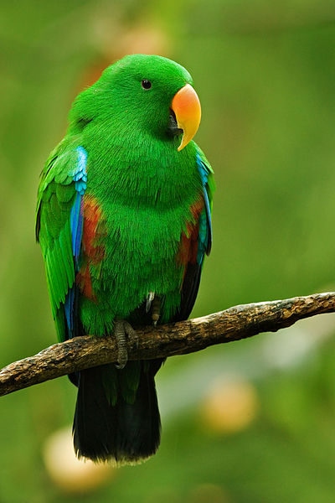
Πως επιλέγω εργαλείο λεξιλογίου;
Μορφή των θεμάτων
Ενημέρωση
Συχνότητα ενημέρωσης
Τρόπος ανάπτυξης
Δόμηση λεξιλογίου
Η πραγματικότητα για τα ελεγχόμενα λεξιλόγια
“Male Eclectus Parrot”, από Tim Collins, διαθέσιμο με άδεια CC BY-SA 3.0

Slide 8
Η γραμματική της ευρετηρίασης
Τα μέρη του λόγου
Ορθογραφία
Πεζά και κεφαλαία
Ενικοί και πληθυντικοί
Άρθρα
Σύνδεσμοι και λοιπά άκλιτα μέρη
Όροι με μία ή με περισσότερες λέξεις

Slide 9
Ευρετηρίαση και καθιερωμένα αρχεία
Μια σχέση ζωής…

Slide 10
Τέλος Ενότητας

Slide 11
Σημειώματα

Slide 12
Σημείωμα Αναφοράς
Copyright Τεχνολογικό Εκπαιδευτικό Ίδρυμα Αθήνας, Δάφνη Κυριάκη-Μάνεση 2014. Δάφνη Κυριάκη-Μάνεση 2014. «Οργάνωση Πληροφοριών – Ταξινόμηση (Θ). Ενότητα 4: Αρχιτεκτονική της Ευρετηρίασης (β μέρος)». Έκδοση: 1.0. Αθήνα 2014. Διαθέσιμο από τη δικτυακή διεύθυνση: ocp.teiath.gr.

Slide 13
Σημείωμα Αδειοδότησης
Το παρόν υλικό διατίθεται με τους όρους της άδειας χρήσης Creative Commons Αναφορά, Μη Εμπορική Χρήση Παρόμοια Διανομή 4.0 [1] ή μεταγενέστερη, Διεθνής Έκδοση. Εξαιρούνται τα αυτοτελή έργα τρίτων π.χ. φωτογραφίες, διαγράμματα κ.λ.π., τα οποία εμπεριέχονται σε αυτό και τα οποία αναφέρονται μαζί με τους όρους χρήσης τους στο «Σημείωμα Χρήσης Έργων Τρίτων».
[1] http://creativecommons.org/licenses/by-nc-sa/4.0/
Ως Μη Εμπορική ορίζεται η χρήση:
που δεν περιλαμβάνει άμεσο ή έμμεσο οικονομικό όφελος από την χρήση του έργου, για το διανομέα του έργου και αδειοδόχο
που δεν περιλαμβάνει οικονομική συναλλαγή ως προϋπόθεση για τη χρήση ή πρόσβαση στο έργο
που δεν προσπορίζει στο διανομέα του έργου και αδειοδόχο έμμεσο οικονομικό όφελος (π.χ. διαφημίσεις) από την προβολή του έργου σε διαδικτυακό τόπο
Ο δικαιούχος μπορεί να παρέχει στον αδειοδόχο ξεχωριστή άδεια να χρησιμοποιεί το έργο για εμπορική χρήση, εφόσον αυτό του ζητηθεί.

Slide 14
Διατήρηση Σημειωμάτων
Οποιαδήποτε αναπαραγωγή ή διασκευή του υλικού θα πρέπει να συμπεριλαμβάνει:
το Σημείωμα Αναφοράς
το Σημείωμα Αδειοδότησης
τη δήλωση Διατήρησης Σημειωμάτων
το Σημείωμα Χρήσης Έργων Τρίτων (εφόσον υπάρχει)
μαζί με τους συνοδευόμενους υπερσυνδέσμους.

Slide 15
Χρηματοδότηση
Το παρόν εκπαιδευτικό υλικό έχει αναπτυχθεί στo πλαίσιo του εκπαιδευτικού έργου του διδάσκοντα.
Το έργο «Ανοικτά Ακαδημαϊκά Μαθήματα στο ΤΕΙ Αθήνας» έχει χρηματοδοτήσει μόνο την αναδιαμόρφωση του εκπαιδευτικού υλικού.
Το έργο υλοποιείται στο πλαίσιο του Επιχειρησιακού Προγράμματος «Εκπαίδευση και Δια Βίου Μάθηση» και συγχρηματοδοτείται από την Ευρωπαϊκή Ένωση (Ευρωπαϊκό Κοινωνικό Ταμείο) και από εθνικούς πόρους.

